Slide 1
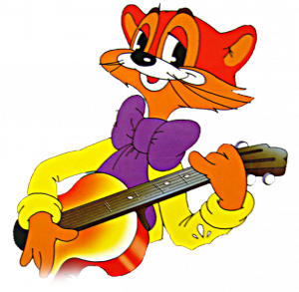
«Неприятность эту мы переживем!»
Из м\ф «Приключения Кота Леопольда»

Slide 2
«Если долго-долго…»
Песенка красной шапочки

Slide 3
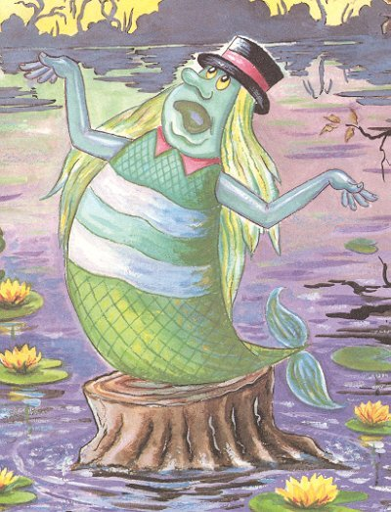
«Песня Водяного»
из м\ф «Летучий корабль»

Slide 4
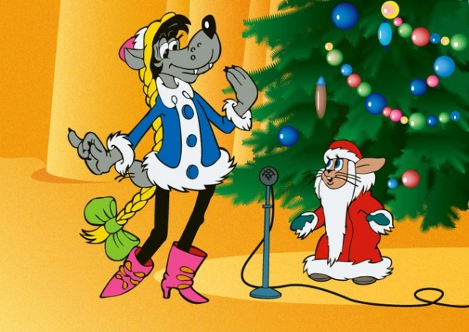
«Расскажи Снегурочка…»
из м\ф «Ну, погоди!»

Slide 5
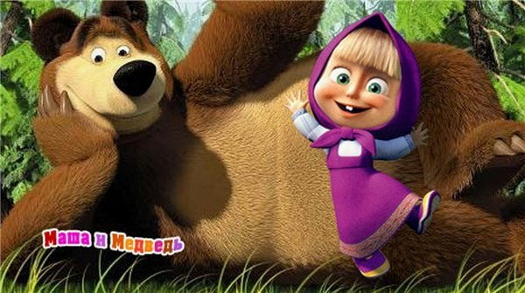
«ПЕСНЯ ПРО ДРУЖБУ»

Slide 6
За деревьями, кустами
Промелькнула будто пламя,
Промелькнула, пробежала…
Нет ни дыма, ни пожара,
А через поле напрямик
Скачет белый воротник.
ЧТО ЭТО?

Slide 7
ЗАЯЦ
ЛИСА

Slide 9
Туфелька…

Slide 10
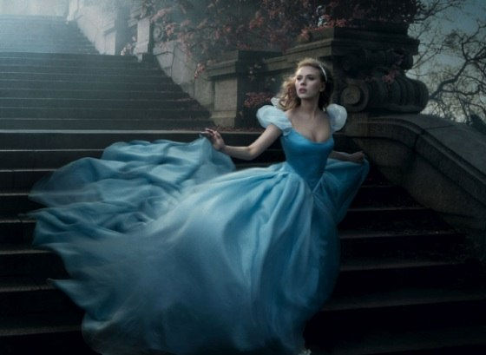
… Золушке

Slide 11
ПОМЕЛО…

Slide 12
… БАБЕ - ЯГЕ

